Slide 1
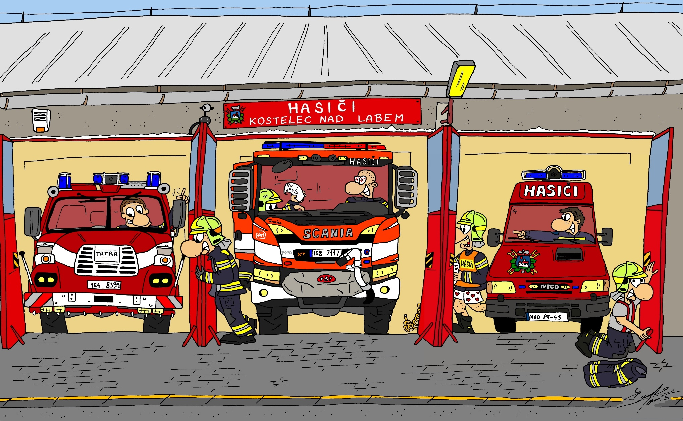
VÝROČNÍ VALNÁ HROMADA
13. 1. 2023

Slide 2
PROGRAM
Zahájení a přivítání hostů
Program a jeho schválení
Zpráva o činnosti za 2022
Zpráva o hospodaření
Ocenění členů
Hřensko
Volba delegáta
Návrh činnosti pro 2023
Návrh rozpočtů pro 2023
Diskuze
Usnesení
Závěr

Slide 3
ZPRÁVA O ČINNOSTI

Slide 4
ZPRÁVA O ČINNOSTI

Slide 5
ZPRÁVA O ČINNOSTI

Slide 6
ZPRÁVA O ČINNOSTI

Slide 7
ZPRÁVA O ČINNOSTI

Slide 8
ZPRÁVA O ČINNOSTI

Slide 9
ZPRÁVA O ČINNOSTI

Slide 10
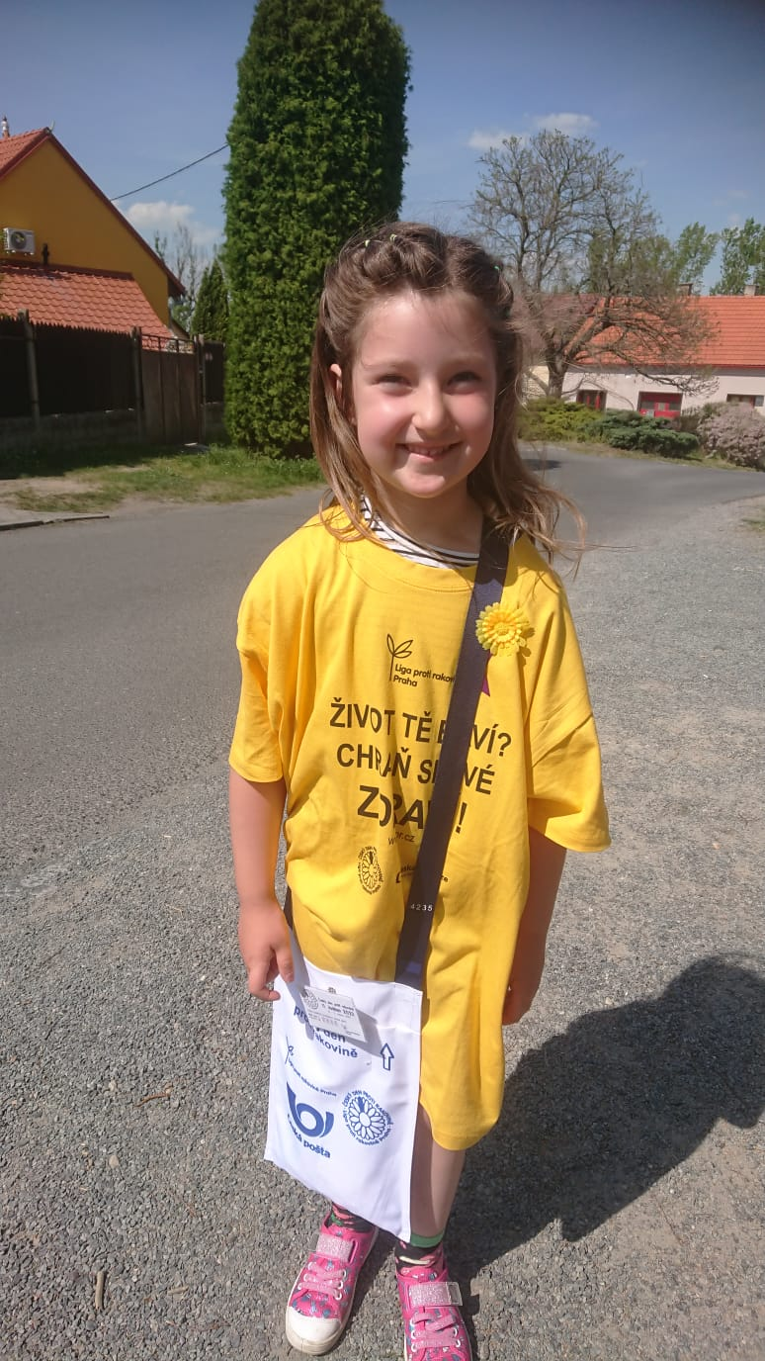
ZPRÁVA O ČINNOSTI

Slide 11
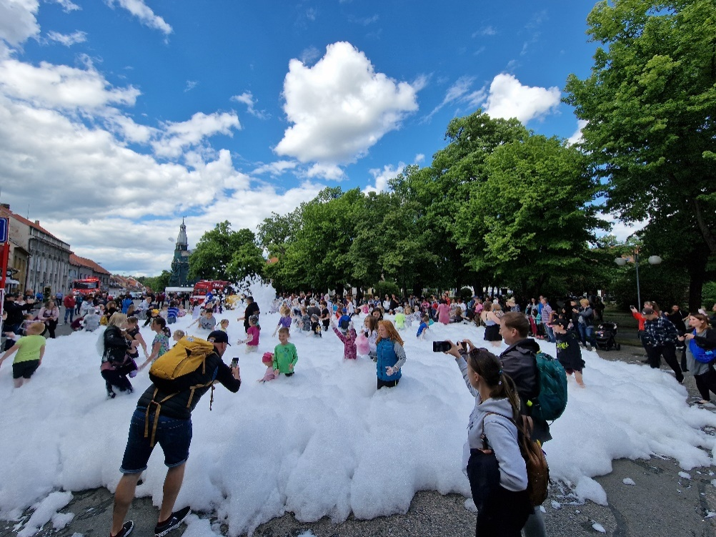
ZPRÁVA O ČINNOSTI

Slide 12
ZPRÁVA O ČINNOSTI

Slide 13
ZPRÁVA O ČINNOSTI

Slide 14
ZPRÁVA O ČINNOSTI

Slide 15
ZPRÁVA O ČINNOSTI

Slide 16
ZPRÁVA O ČINNOSTI

Slide 17
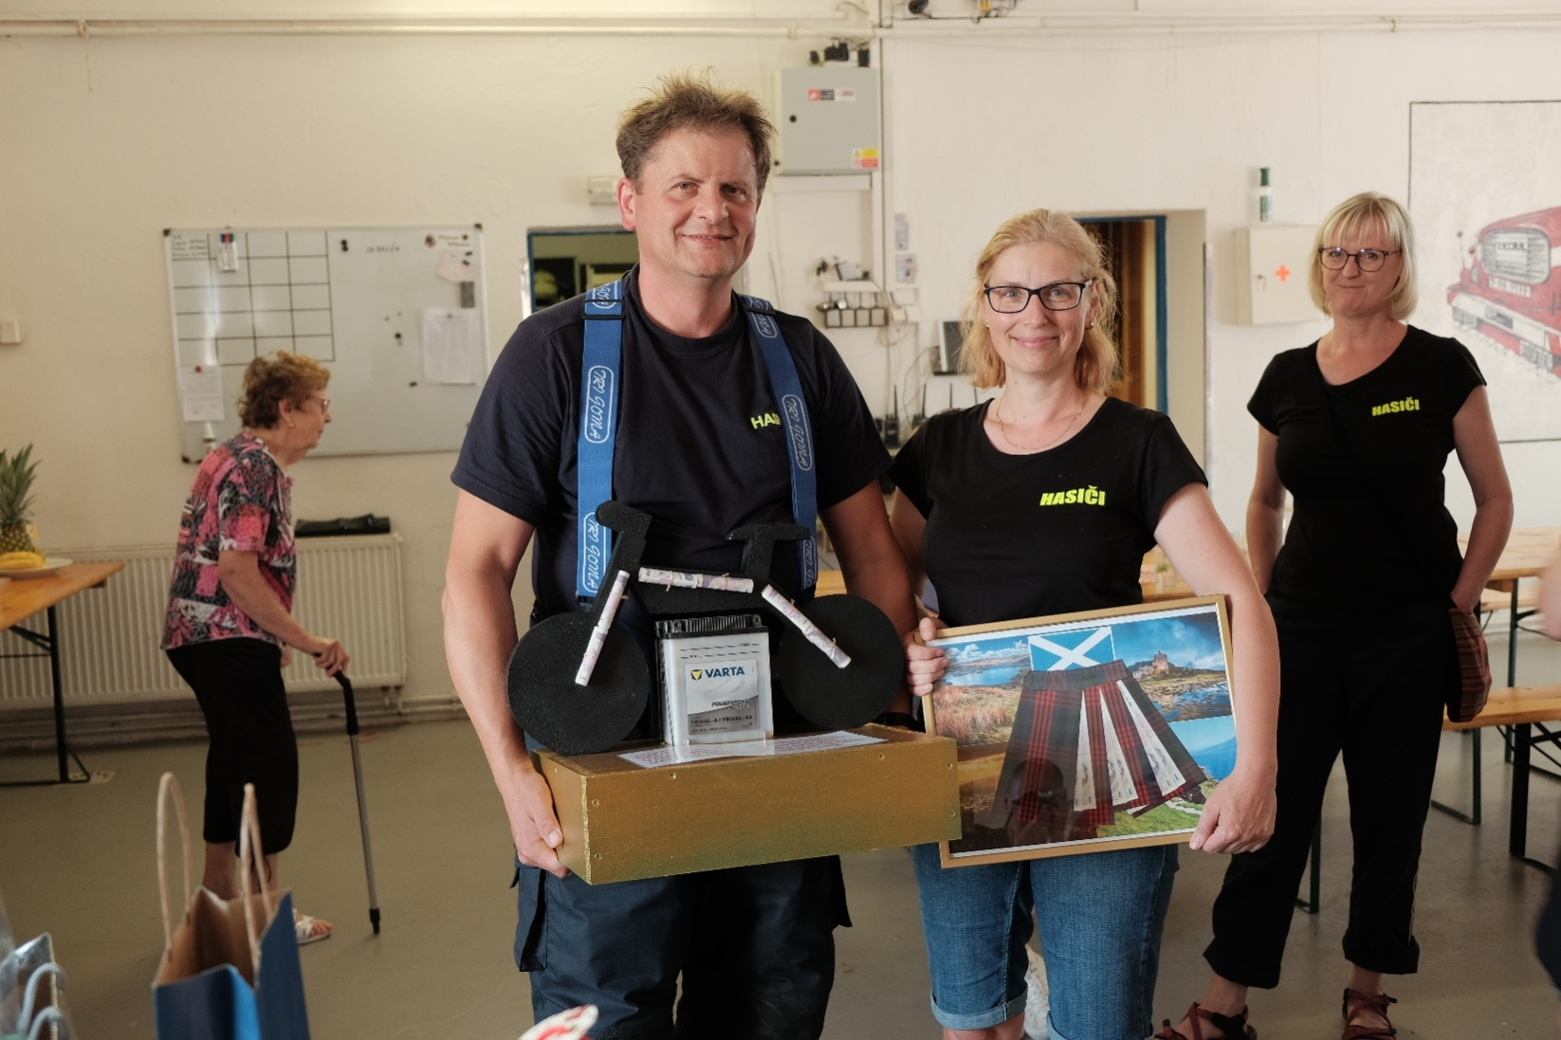
ZPRÁVA O ČINNOSTI

Slide 18
ZPRÁVA O ČINNOSTI

Slide 19
ZPRÁVA O ČINNOSTI
Typ události | Počet
POŽÁR | 27
TECHNICKÁ POMOC | 8
OSTATNÍ POMOC | 1
ÚNIK NEBEZPEČNÉ CHEMICKÉ LÁTKY | 1
PLANÝ POPLACH | 1
CELKEM | 38
Přehled obcí kde jsme zasahovali: Čakovičky, Kostelec nad Labem, Kralupy nad Vltavou, Křenek, Konětopy, Lhota, Libiš, Mratín, Měšice, Neratovice, Ovčáry, Tišice, Všetaty, Hřensko, Zápy a Záryby.

Slide 20
ZPRÁVA O ČINNOSTI

Slide 21
ZPRÁVA O ČINNOSTI

Slide 22
ZPRÁVA O ČINNOSTI

Slide 23
ZPRÁVA O ČINNOSTI

Slide 24
ZPRÁVA O ČINNOSTI

Slide 25
ZPRÁVA O ČINNOSTI

Slide 26
ZPRÁVA O ČINNOSTI

Slide 27
ZPRÁVA O ČINNOSTI

Slide 28
ZPRÁVA O ČINNOSTI

Slide 29
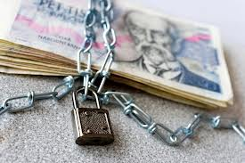
ZPRÁVA O HOSPODAŘENÍ SDH
pokladna
vkladový účet
Počáteční stav | 2 549,00 Kč
Příjem | 7 600,00 Kč
Výdej | 8 580,00 Kč
Konečný stav | 1 569,00 Kč
Počáteční stav | 129 240,16 Kč
Příjem | 102 016,17 Kč
Výdej | 48 578,19 Kč
Konečný stav | 182 678,14 Kč

Slide 30
OCENĚNÍ ČLENů
Poděkování SDH
Pavlu TOMEŠOVI
Martinu TRNKOVI
Maxmiliánu KARELLOVI
Radimu ZURYNKOVI
Michalu VÍTKOVI

Slide 31
OCENĚNÍ ČLENů
Čestné uznání SDH
Josefu BRODŇANSKÉMU
Jakubovi BALOUNOVI
Josefu CHALUPOVI
Františku ŠVANDRLÍKOVI

Slide 32
OCENĚNÍ ČLENů
Medaile Za zásluhy
Květoslavě TOMEŠOVÉ
Andree CHALUPOVÉ
Daně CERHOVÉ

Slide 33
OCENĚNÍ ČLENů
Medaile svatého Floriána
Petru TOMEŠOVI

Slide 34
OCENĚNÍ ČLENů
Zvláštní poděkování SDH
Jaroslavu HOUDKOVI

Slide 35
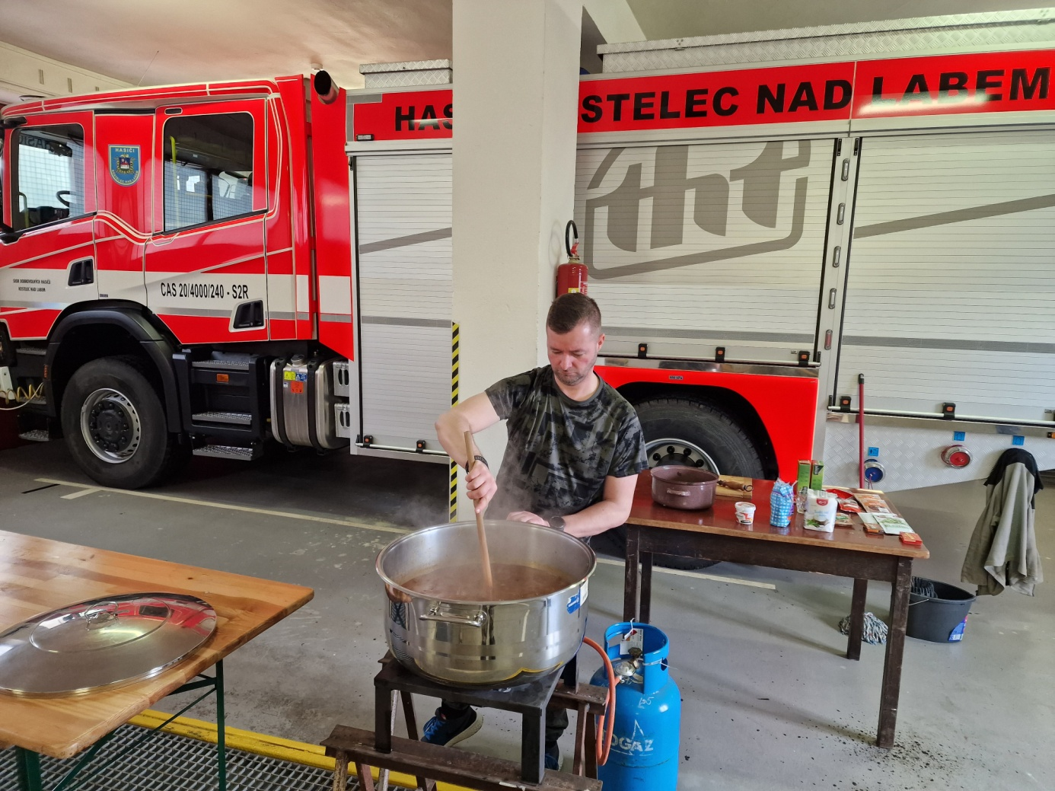
PŘESTÁVKA

Slide 36
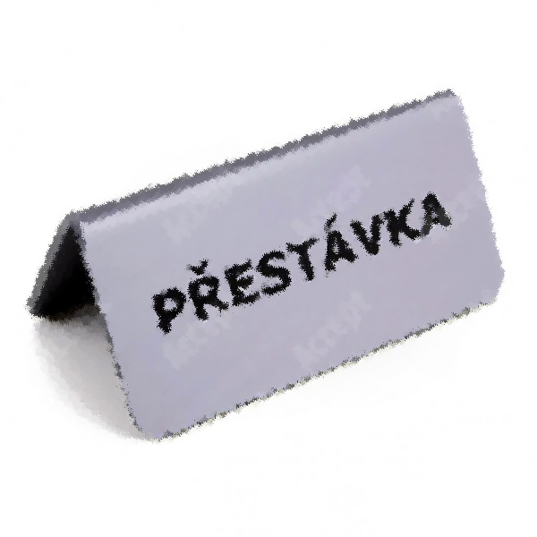

Slide 37
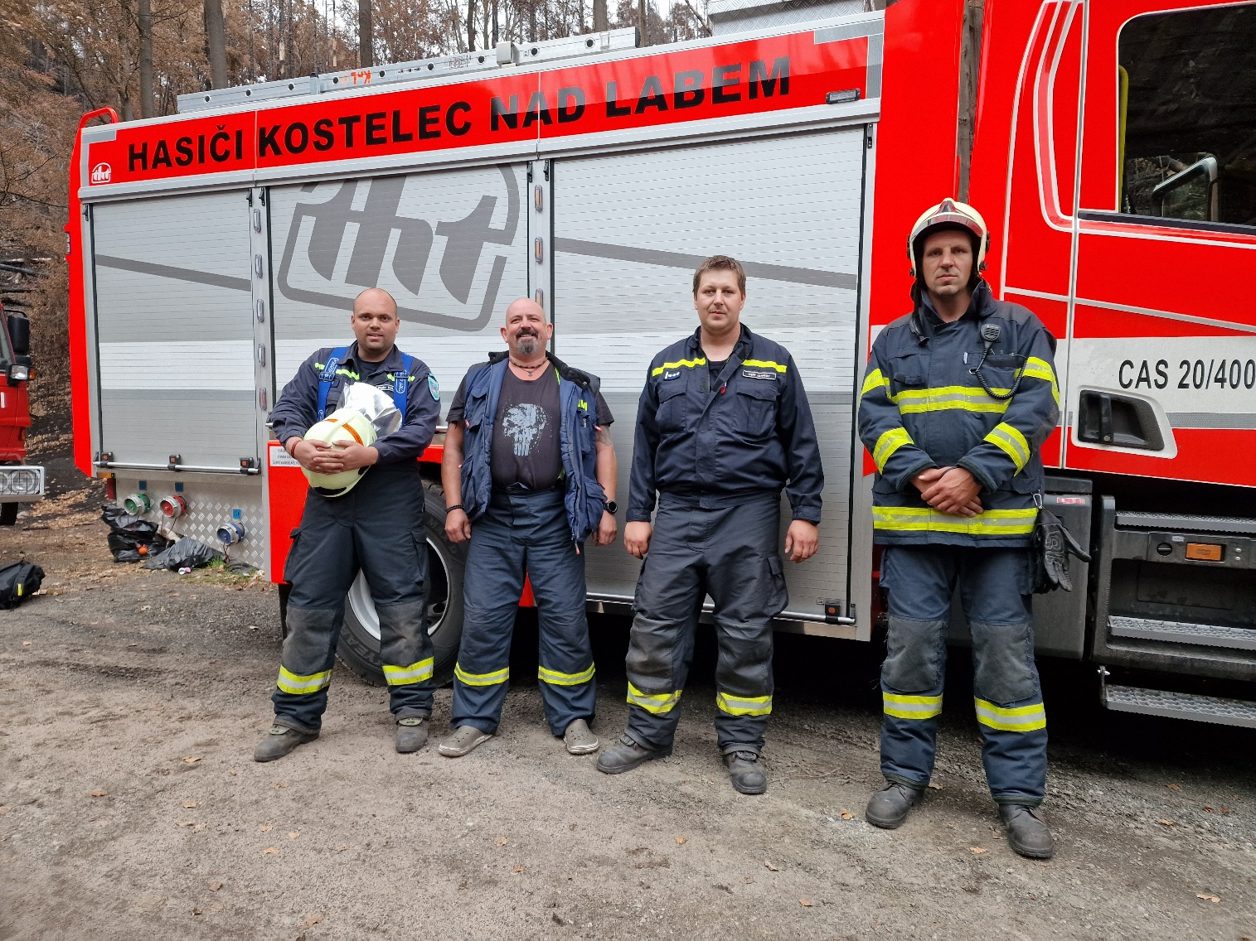
HŘENSKO

Slide 38
VOLBA DELEGÁTů
návrh výboru
Jaroslav HOUDEK
Karel CERHA

Slide 39
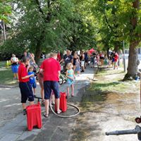
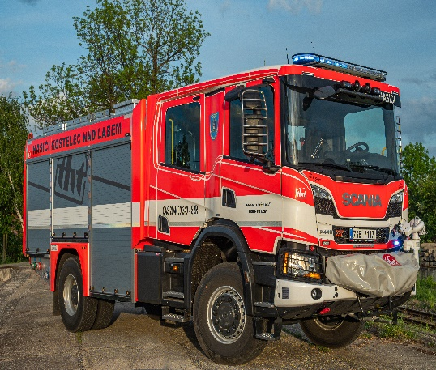
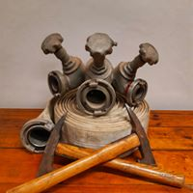
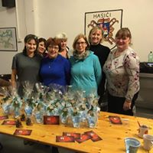
NÁVRH ČINNOSTI - rozdělení
Školení a výcvik jednotky
Údržba hasičárny
Opravy a údržba techniky
Propagace SDH
Chlapský den 13.5.
Dětský den 3.6.
Setkání Kostelců 24.6.
Rozloučení s prázdninami 2.9.

Slide 40
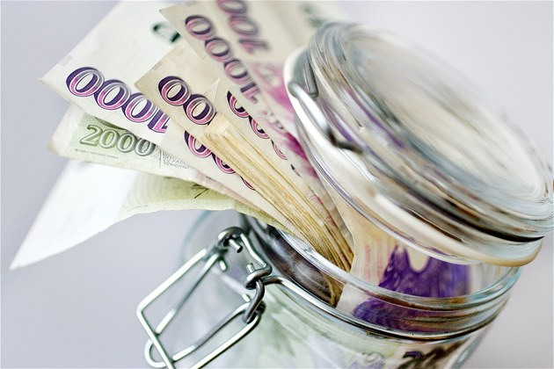
NÁVRH ROZPOČTU 2023
Příjmy
Členské příspěvky
Sponzorské dary
Úroky
Výdaje
Odvod příspěvků
Nákup medailí
Nákupy na akce
Předpokládaný zůstatek:
pokladna cca 3 989,00 Kč
účet cca 133 250,16 Kč

Slide 41
TEZE ROZPOČTU JSDH - 2023
Mandatorní výdaje
energie, pojistné
Ochranné prostředky
Bundy, PSII, boty, trička
Nákupy
školení, výzbroj, nářadí, revize
Opravy a údržba
automobily, agregáty, přístroje
Navrhovaná výše cca 450 000,00 Kč

Slide 42
DISKUSE

Slide 43
USNESENÍ
Schvaluje
Zprávy o činnosti a hospodaření
Plán práce
Volí
Delegáty
Ukládá
výboru SDH
členům SDH
členům JSDH

Slide 44
ZÁVĚR
Prezentaci připravil: Ing. Petr Hamšík
13. 1. 2023

